Slide 1
Разработка мобильного приложения для метрологического обеспечения лаборатории
Высший колледж информатики Университета (ВКИ НГУ)
КАФЕДРА ИНФОРМАТИКИ
Студент 4 курса
007в
Лопатин Илья Викторович
Руководитель
Технический руководитель ООО Фаворит
Соколов Андрей Сергеевич
Новосибирск 2024

Slide 2
Цели и задачи
Разработка клиент-серверного мобильного приложения для нормоконтроля и хранения информации о метрологическом оборудовании для испытательной лаборатории ООО «Фаворит».
Программное средство разработано по заказу ООО «Фаворит».
Программное средство разработано под руководством Соколова А.С. – технического руководителя.

Slide 3
Актуальность
Приложение обеспечивает оптимизацию процессов, повышение эффективности и качества контроля за оборудованием, а также предлагает удобный поиск и интеграцию QR-кодов для упрощения доступа и управления данными.

Slide 4
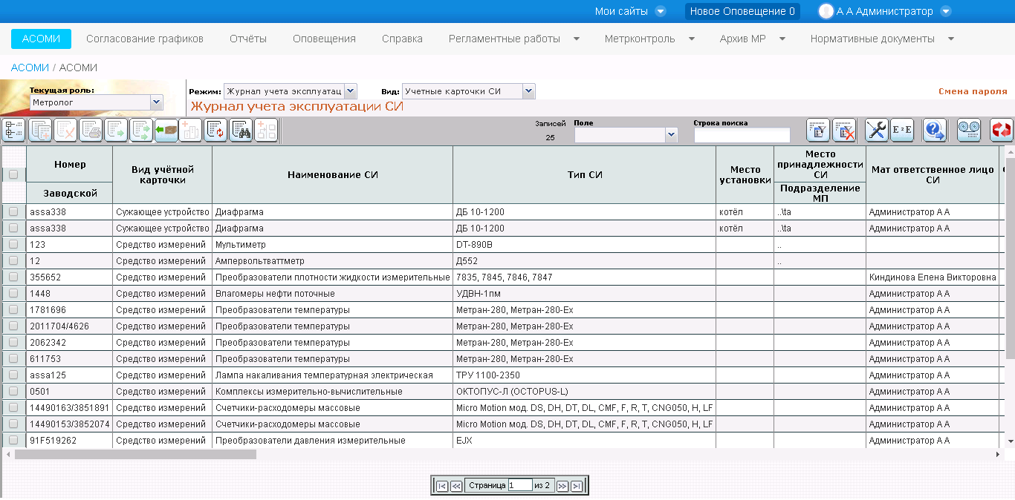
Аналог
АСОМИ

Slide 5
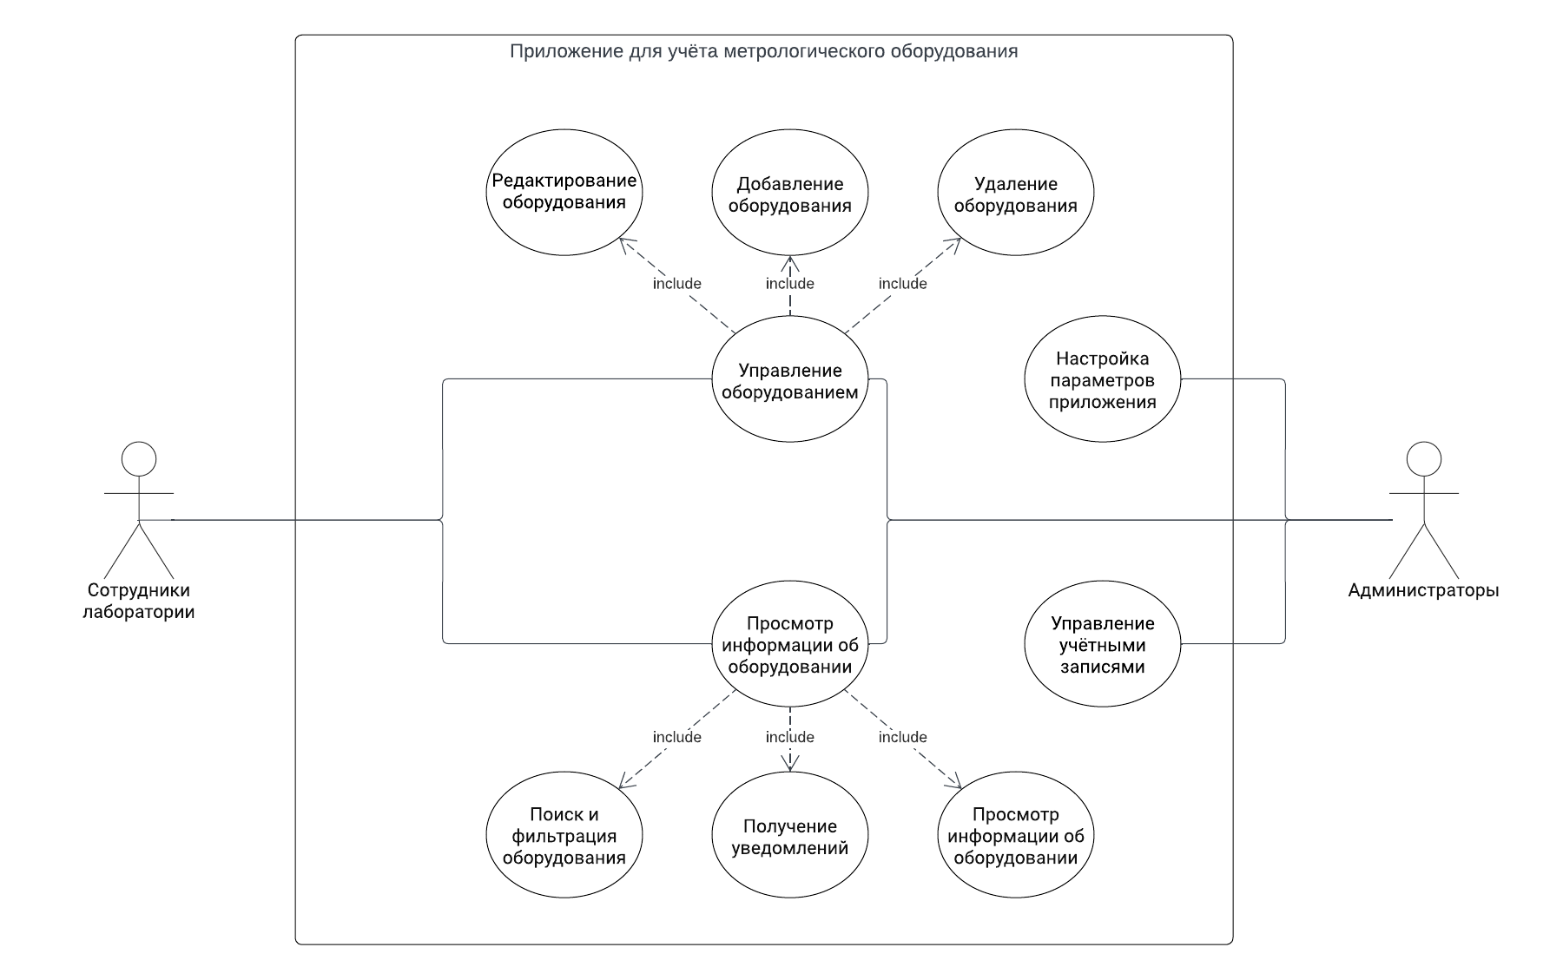
Диаграмма вариантов

Slide 6






Средства разработки
PyCharm PE
2024.1.1
Python
3.9
Kotlin
2.0.0
Android studio
2023.3.1
PostgreSQL
14.11
Docker
25.0.3

Slide 7
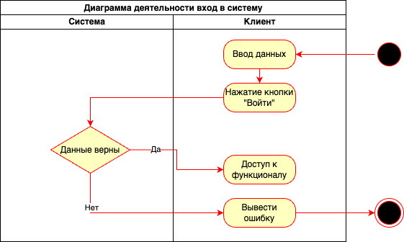
Взаимодействие пользователей с мобильным приложением

Slide 8
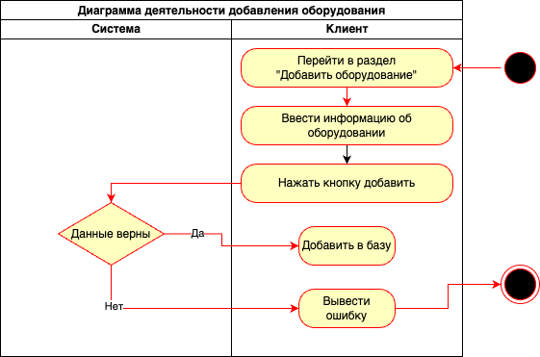
Взаимодействие пользователей с мобильным приложением 2

Slide 9
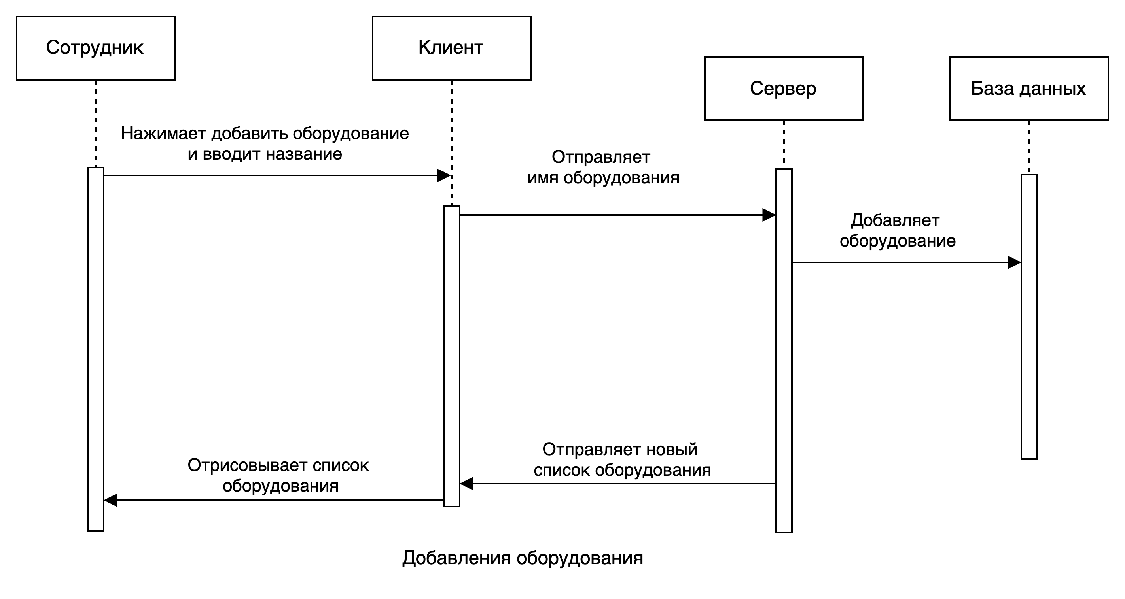
Диаграмма последовательностей
Добавления оборудования

Slide 10
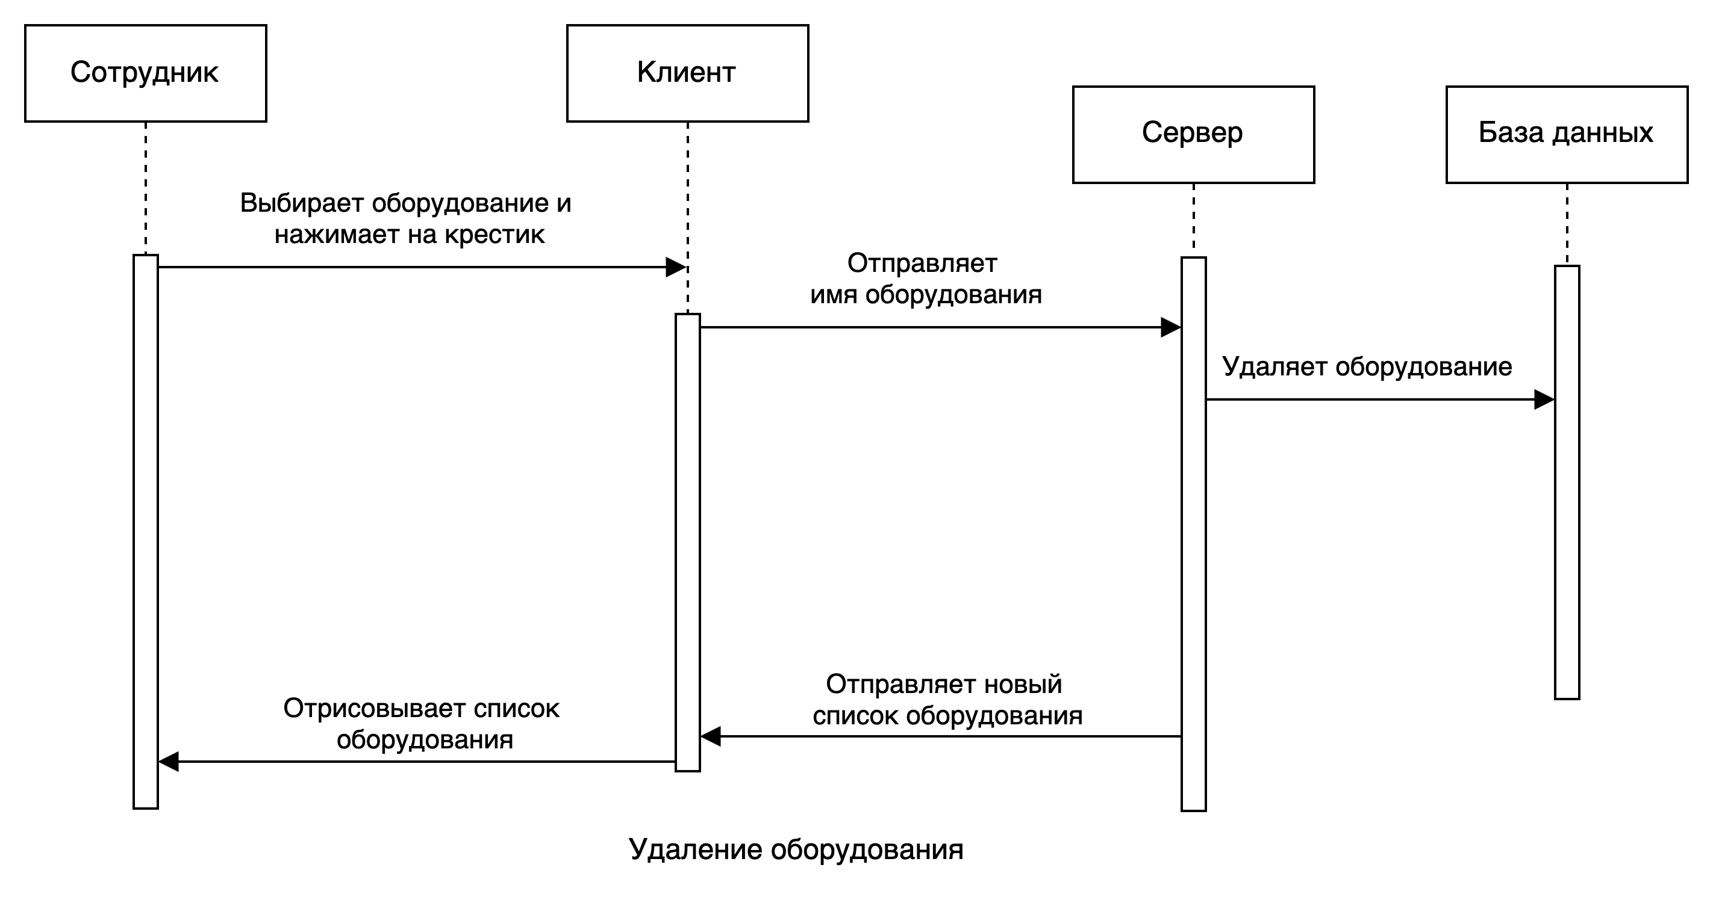
Диаграмма последовательностей 2
Удаление оборудования

Slide 11
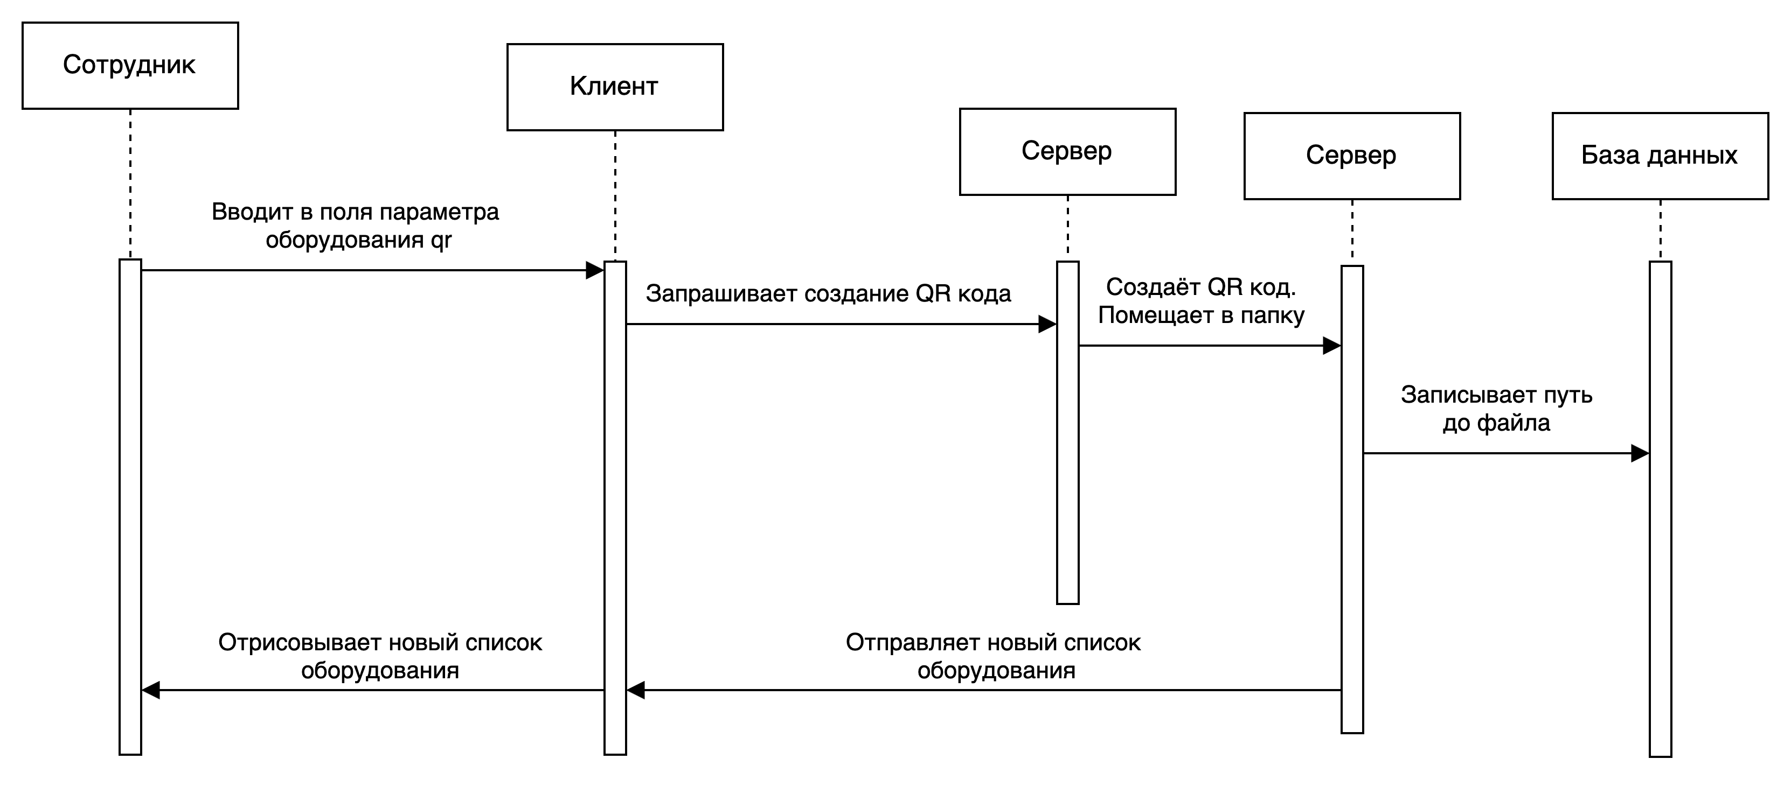
Диаграмма последовательностей 3
Генерация QR-кода

Slide 12
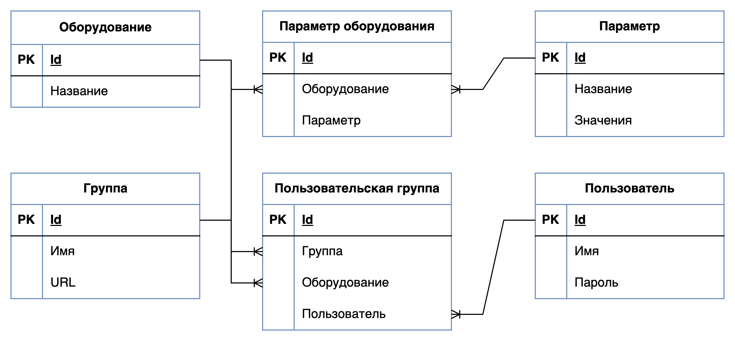
База данных

Slide 13
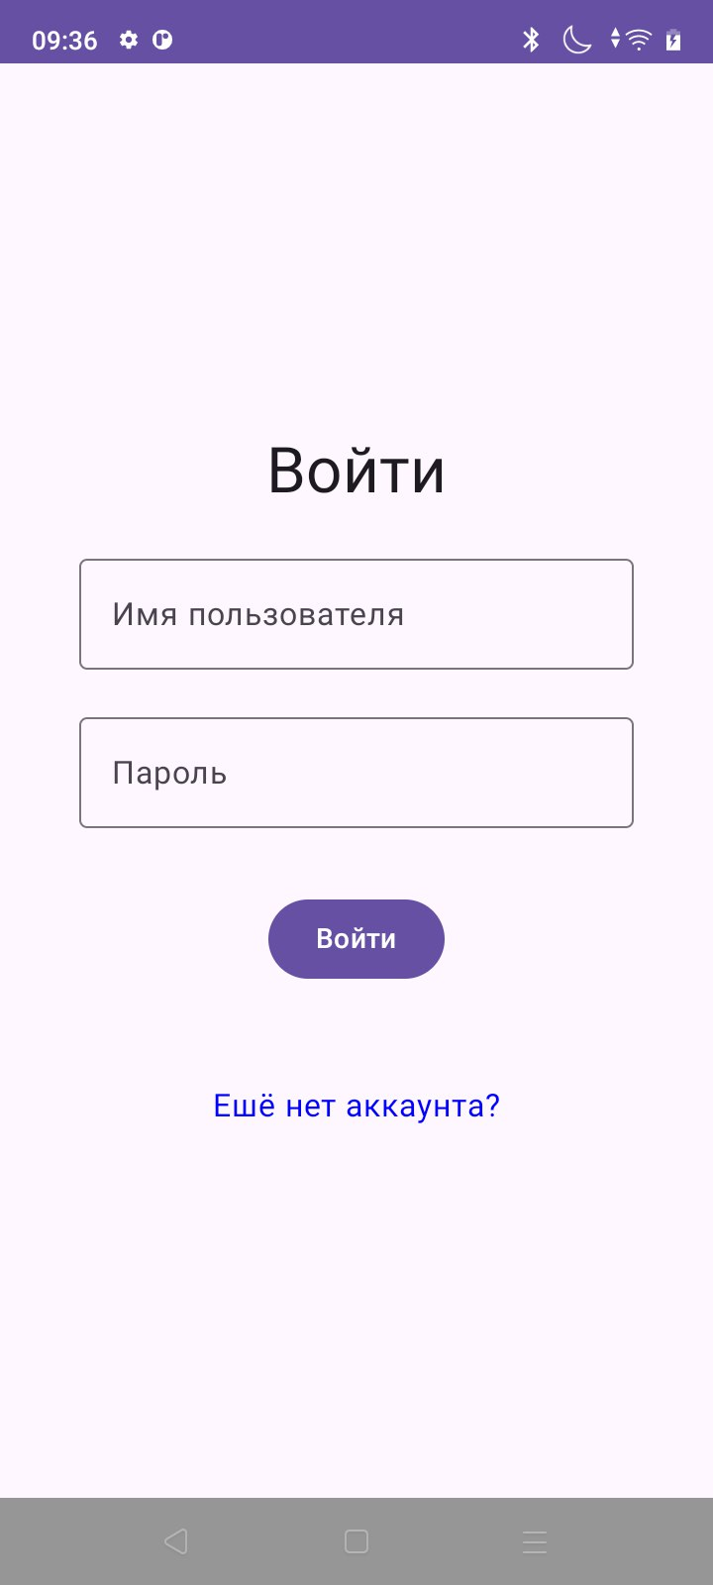
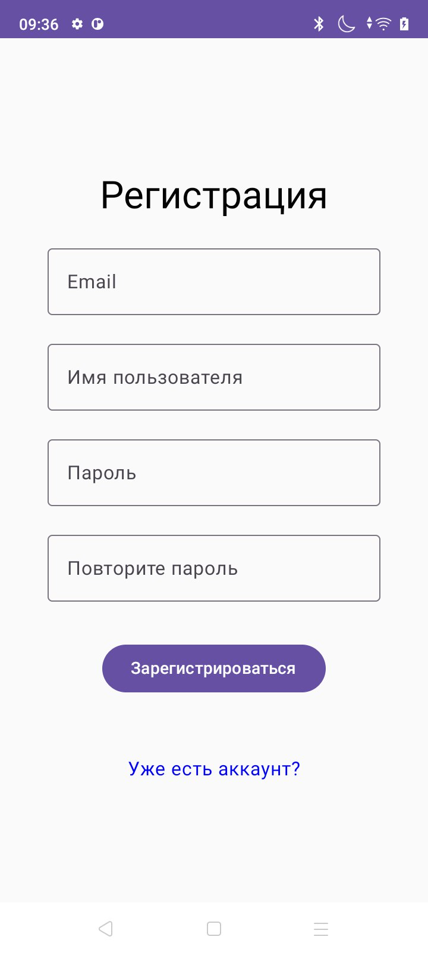
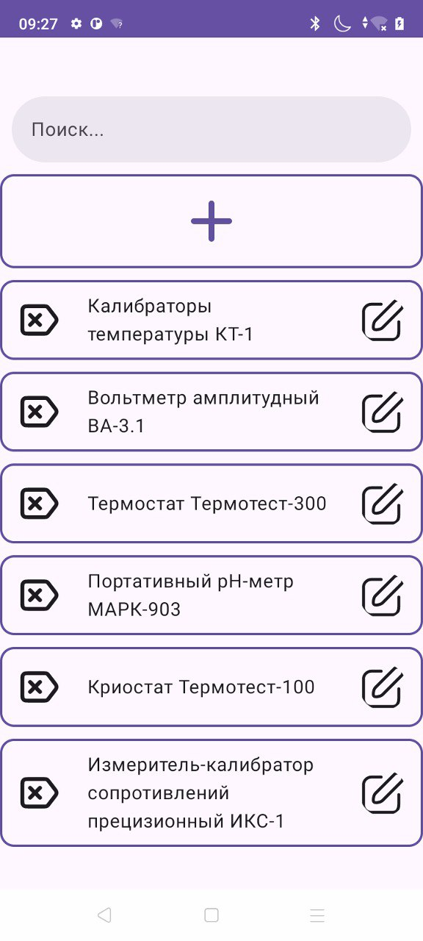
Скриншоты
Экран входа
Экран регистрации
Экран поиска

Slide 14
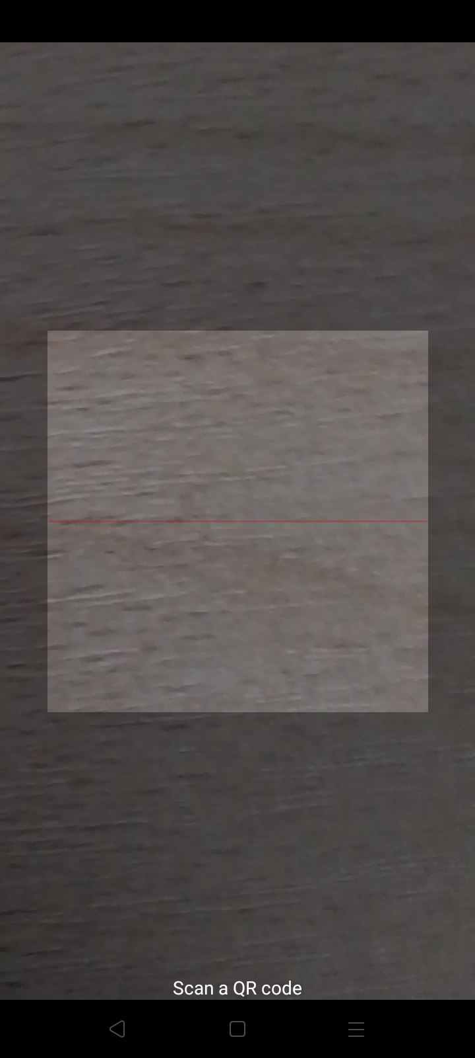
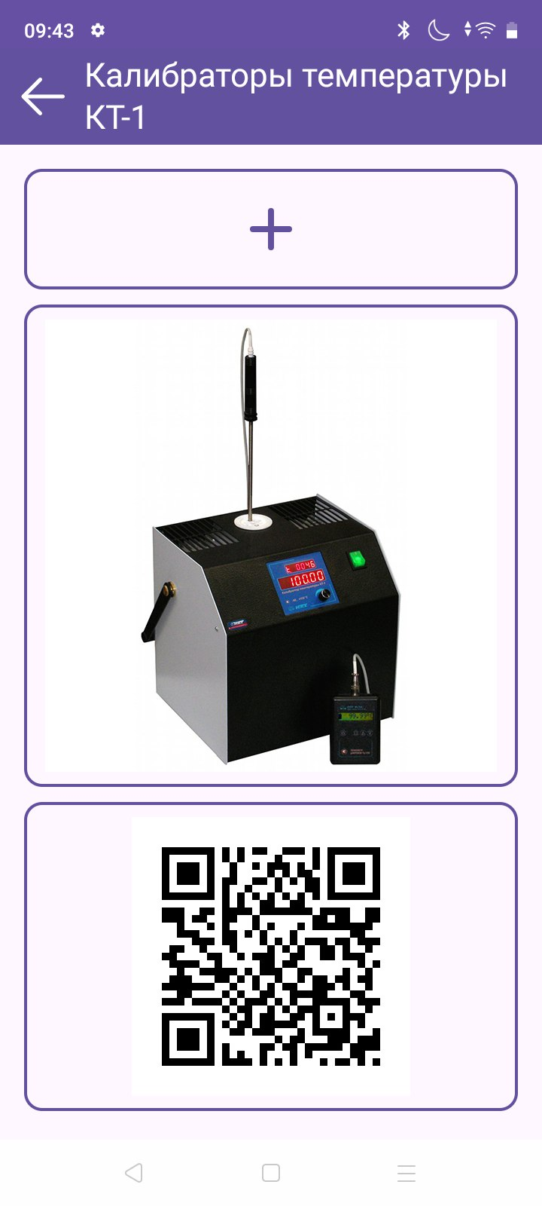
Скриншоты 2
QR-сканер
Экран параметров

Slide 15
Заключение
Разработана база данных.
Разработана серверная часть.
Разработано мобильное приложение.
Создано безопасное общение между клиентом и сервером.
Протестировано взаимодействие между клиентом и сервером.
Создана контейнерная инфраструктура.

